Slide 1
BOOK FOTOGRÁFICO
COORDENAÇÃO GERAL ADMINISTRATIVA EAD
GESTÃO DE POLOS
POLO ASA NORTE - DF
SCLRN 715 Bloco A Loja 63 - Asa Norte
Junho/23

Slide 2
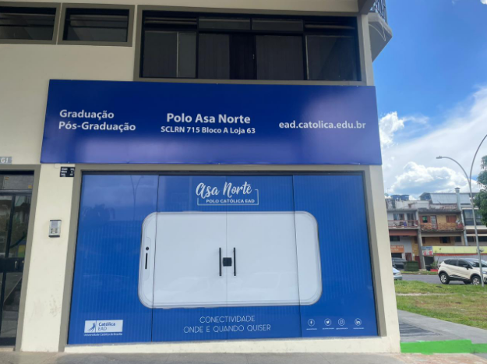
POLO DE APOIO PRESENCIAL
Fotos da fachada, e área externa do polo.
Fachada

Slide 3
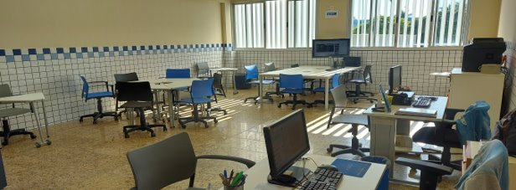
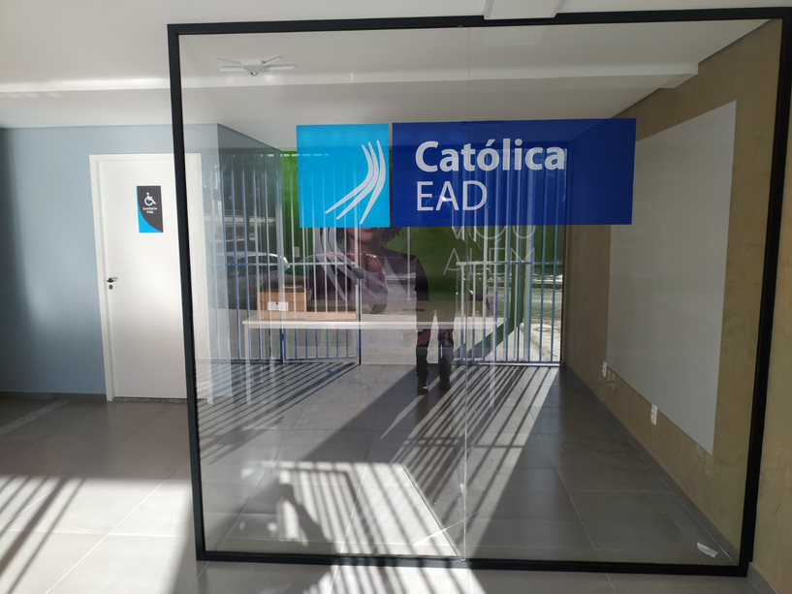
RECEPÇÃO
Fotos da recepção e área de atendimento do aluno
40 m²
17 pessoas

Slide 4
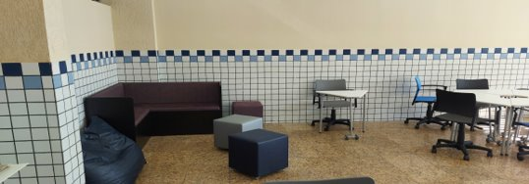
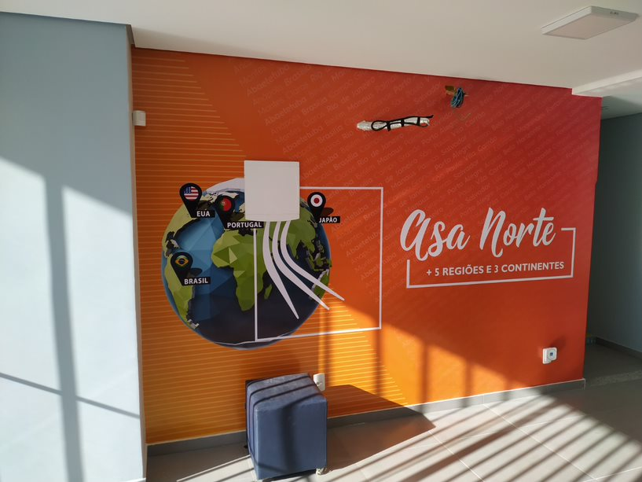
ESPAÇO MULTIUSO
Fotos do espaço de estudos e laboratório.
18 m²
12 pessoas

Slide 5
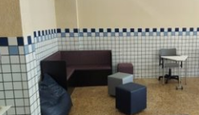
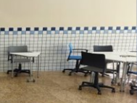
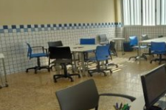
ÁREA DE CONVIVÊNCIA
FOTO
FOTO
Fotos de sala de aula ou ambientes de convivência disponíveis para os alunos.
FOTO
40 m²
17 pessoas

Slide 6
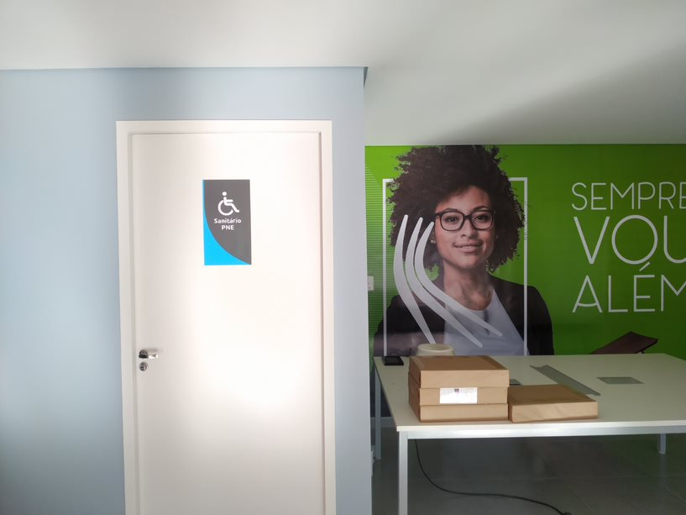
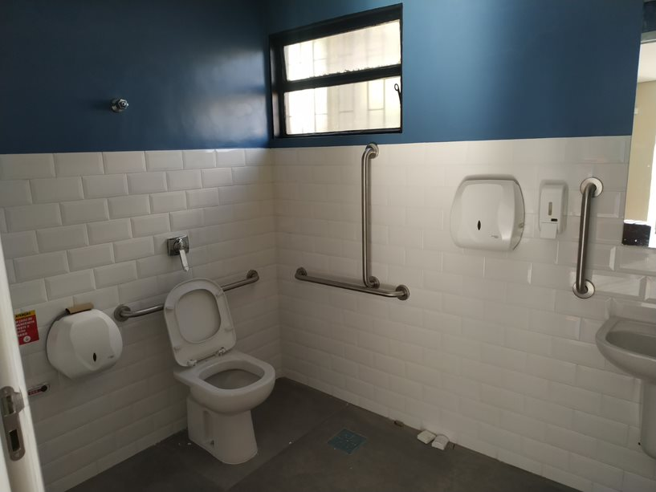
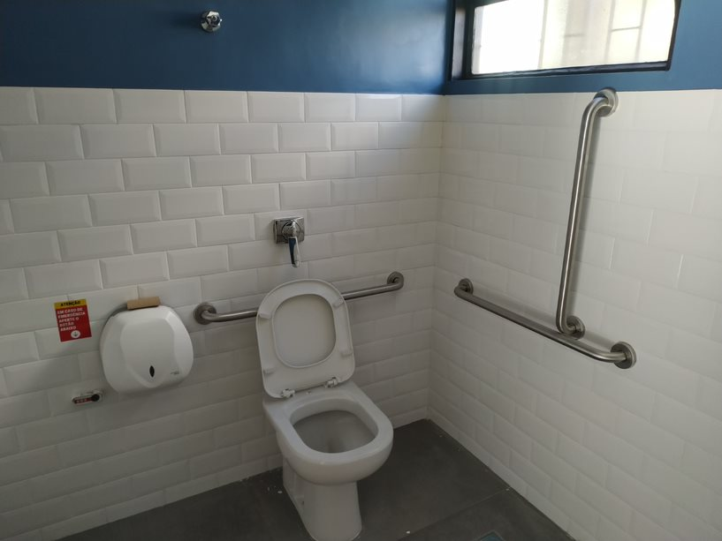
ACESSIBILIDADE
Fotos do acesso ao polo (elevador, escada...) e banheiro.

